Slide 1

Neutropénie fébrile
DU d’Antibiothérapie
et de Chimiothérapie Anti Infectieuse
Lille, 22 Mars 2024
Dr S. Alfandari
Infectiologue et Hygiéniste, CH Tourcoing
Infectiologue du Service des Maladies du Sang, CHRU Lille
www.gilar.org

Slide 2
Menu
Définitions
Epidémiologie bactérienne
Pronostic
Principes de prise en charge
Propositions thérapeutiques

Slide 3
Neutropénie
Les grades OMS de neutropénie
L’avis « hématologique » sur le risque
  < 500: +
  < 100: +++
Importance de la durée de la neutropénie :
  Neutropénies courtes vs longues
  Durée « critique » = 7 j
Grade | 1 | 2 | 3 | 4
PNN (giga/L) | 1,9-1,5 | 1,4-1 | 0,9-0,5 | <0,5

Slide 4
Neutropénie fébrile
IDSA, CID 2002;34:730-51
Polynucléaires neutrophiles
  < 500 mm3 ou attendus < 500
Fièvre = température orale
  >38°3 1 fois ou > 38° >= 1h
Bodey, Ann Int Med,1966;64:328-40

Slide 5
Neutropénies de diverses origines
Iatrogènes
  Chimiothérapie anti cancéreuse
  Transplantation de CSH
  Agranulocytose médicamenteuse, toxique
  Radiques
Tumorales
  hémopathie, envahissement carcinogène
Infectieuses
  virale (CMV, EBV …), bactérienne (tuberculose,…), parasitaire (leishmaniose)
Immunes
  Maladies autoimmunes
  SAM
Carencielles
  B9, B12
Maladies héréditaires

Slide 6
Fréquence des pathologies concernées
Institut national du cancer
Chimiothérapie
  360000 personnes/an
  Immunothérapies et Inhibiteurs de mécanismes oncogéniques
  Radiothérapie
    300000 personnes/an
Leucémies aigues
  4300 en 2018
Greffes de CSH en 2022
  1989 allogreffes et 2625 autogreffes
    (et 5495 greffes d’organes solides avec possibilité de NF chez certaines)
SPF 2019
Agence de la biomédecine rapport 2022

Slide 7
Fréquence des épisodes fébriles
Neutropénies fébriles PMSI France 2018
  12961 épisodes et 18093 séjours (1,4/pt) soit 7,3% des patients
    6,3% pour tumeurs solides
    12,9% pour hémopathies malignes
Freyer RESP et al 2021/Bull Cancer 2016

Slide 8
Fièvre au cours des neutropénies
Cullen et al NEJM 2005
Bucaneve et al NEJM 2005
Akova et al CID 05
Fréquent
  Tumeurs solides: 13% des patients et 3,6% des cycles.
  Leucémies/greffe: 70% des patients
Répété
  Tumeurs solides: 3% ont au moins 2 épisodes
  Leucémies/greffe: 15% des patients
Rarement documenté
  Tumeurs solides: 5-7%
  Leucémies/greffe: 22-39% des infections

Slide 9
Complications NF
Freyer RESP et al 2021
Liées à l’infection
  Défaillance hémodynamique, cardiaque, rénale
    Jusqu’à 25-30% en l’absence de traitement
  Mortalité
    9,8% de mortalité hospitalière
    7,3 % hémopathies malignes
    12,9% tumeurs solides
Liées au cancer
  Retard dans le calendrier de chimio
  Poursuite avec une chimio sous optimale
    Doses réduites
    Molécules 2ème choix

Slide 10
Modèles expérimentaux
Animal neutropénique:
  Infection plus fréquente
  Infection plus rapide
  Inoculums plus faibles
  Point de départ digestif (translocation)
  Peu de signes inflammatoires
  DC plus fréquent

Slide 11
Facteurs de risque épisode fébrile
Compétence immunologique de l’hôte
  Neutropénie: profondeur et durée
  Immunosuppresseurs
    Cytotoxiques
    Anticorps monoclonaux
    Bispécifiques
    CART
    Corticoïdes
    Anti rejet (allogreffe)
  GVH
  Irradiation corporelle totale
  Comorbidités
Altération des barrières
  Muqueuses :
    agents cytotoxiques: Mucite
    irradiation
    altération de la flore
  Dispositifs invasifs : cathéter

Slide 12
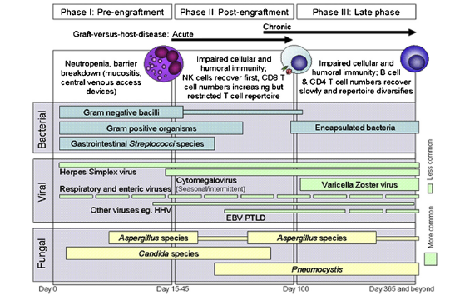
Chronologie des risques: allogreffe de moelle (ASBMT/EBMT/CDC/IDSA 2009)

Slide 13
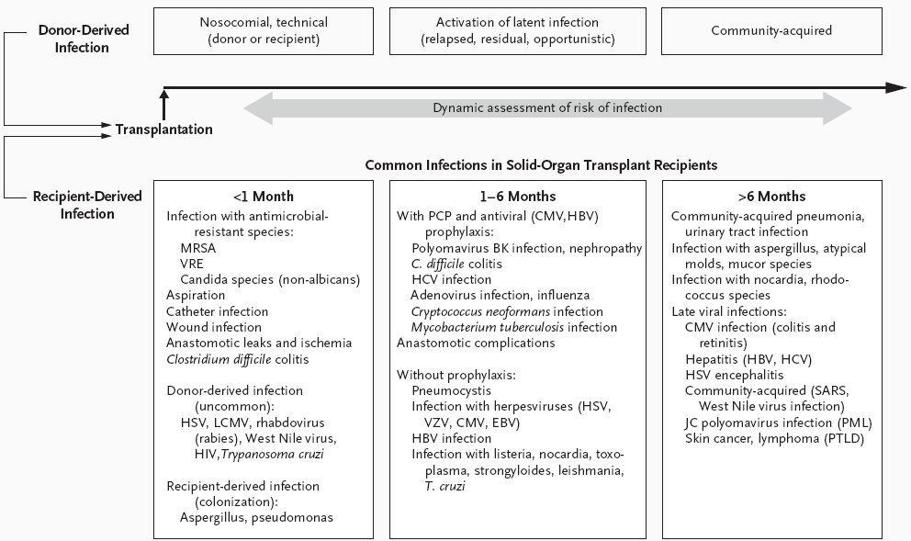
Chronologie des risques: greffe d’organe
Fishman, NEJM 2007

Slide 14
Quelle neutropénie fébrile ?
Fièvre microbiologiquement documentée
  Documentation microbiologique
Fièvre cliniquement documentée
  Signes cliniques/d’imagerie évoquant l’atteinte d’un site
Fièvre d’origine inconnue
  Les prélèvements ne poussent pas
  L’examen clinique n’oriente pas
  L’imagerie est normale
Autres causes possibles :
  Pathologie sous-jacente
  Transfusions
  Traitements

Slide 15
Hématologie
Patients immunodéprimés par maladie + traitement
  Episodes fébriles fréquents
Forte exposition aux antibiotiques
  Pression de sélection
Changement de l’écologie bactérienne
  Rapport CGP/BGN
  Niveaux de résistances

Slide 16
Neutropénie fébrile: Epidémiologie
Etude multicentrique française < 2003 (n=513)
  Fièvre d’origine inconnue: 59%
  F cliniquement documentée: 8%
  F µbiologiquement documentée: 33% (dont 88% de bactériémies)
CG+: 63.9%
  SCN: 30.8%
  Strepto: 23.7%
  S. aureus: 8.3%
BGN: 33.1%
  E. coli: 17.7%
  Pseudomonas: 7.7%
Cordonnier Haematologica 2005 / CID 2003

Slide 17
Fréquence épisodes fébriles
Etude Italienne prospective, 19 centres – 2007 /2008
  Toutes hémopathies, hors greffe
    869 NF/3197 patients: 58% de documentation
Pathologie | Patients | FUO | Bactérien | Fongique | IFI possibles | TT/évolutivité | Virus
LNH | 953 | 7% | 5% | 1% | 0% | 1% | 0%
LAM | 861 | 30% | 27% | 5% | 6% | 3% | 1%
MM | 410 | 4% | 2% | 0,2% | 1% | 0% | 0%
LAL | 205 | 11% | 17% | 1% | 1% | 2% | 2%
TE/Vaquez | 204 | 0,5% | 0,5% | 0% | 0% | 0% | 0%
SMD | 190 | 4% | 2% | 1% | 1% | 1% | 0%
LLC | 172 | 3% | 0% | 1% | 1% | 1% | 1%
MH | 138 | 5% | 1% | 0% | 0% | 3% | 0%
LMC | 64 | 2% | 0% | 0% | 0% | 0% | 0%
Total | 3197 | 386 | 331 | 59 | 62 | 48 | 12
Pagano AH 2012

Slide 18
Fréquence des infections dans les LAM
Essai ALFA-9802: 459 pts – 1999-2006
  1369 NF: 77% avec documentation (58% µbio, 42% clinique)
    8 DC (1,7%) dont 5 à Pseudomonas
 | Total = 246 | %
CG+ | 129 | 52%
SCN | 73 | 30%
Strepto | 20 | 8%
SA | 12 | 5%
Entérocoque | 4 | 2%
Autres CG+ | 11 | 4%
BGN | 96 | 39%
P. aeruginosa | 28 | 11%
E. Coli | 23 | 9%
Klebsiella | 5 | 2%
Fungi | 21 | 9%
Site | n
Bactériémie | 314
Poumon | 144
Gastro/dig | 112
Peau | 93
KT | 68
Urine | 45
Foie | 10
SNC | 1
Autre | 137
Cannas. Leuk Lymphoma 2012

Slide 19
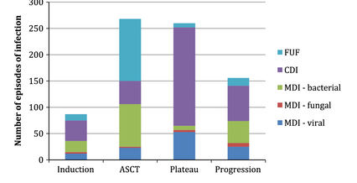
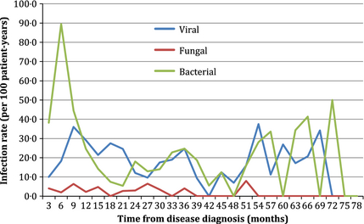
Myélome multiple
199 nouveaux diagnostics 2008-2012
  771 épisodes (3,8 / patient)
    45% cliniques; 35% documentées; 20% fièvre isolée
Tah BJH 2015

Slide 20
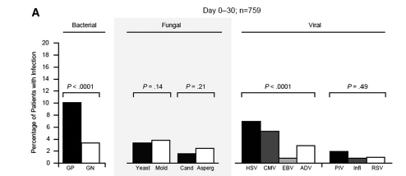
Infections et allogreffe
Cohorte 759 allogreffe
  1990-2009 USA
  Enfants/adolescents
De J0 à J30
  ~8% bactériémies
Srinivasan BBMT 2013

Slide 21
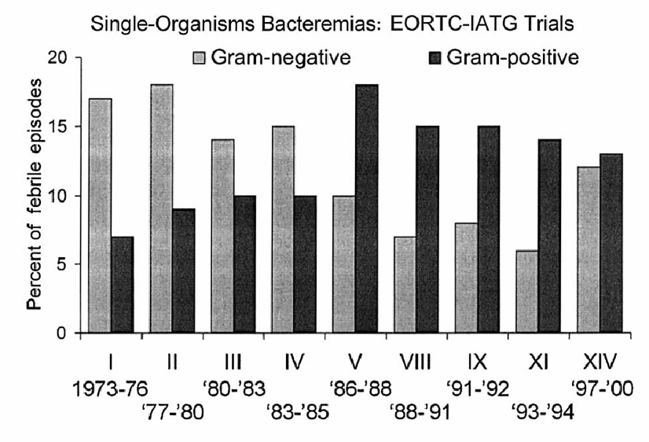
Ecologie variable

Slide 22
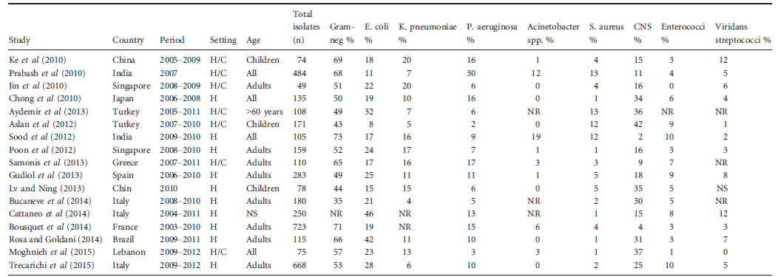
Ecologie variable
BGN: 35 à 73%
Pyo: 3 à 30%
CG+: 14 à 69%
Blennow BJH 2015

Slide 23
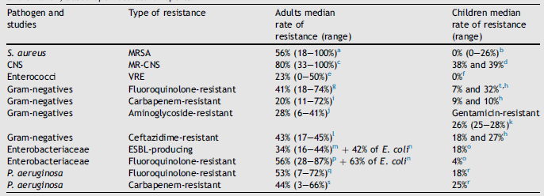
Résistance bactériemies et hémopathies
Des chiffres très élevés sont rapporté
Mikulska J Infect 2014 (ECIL4)

Slide 24
Le problème en France et en Europe c’est bien le niveau de résistance des BGN
Enquête 25 pays allo ET autoG
  Fev 14-mai 15
  414 alloG: Pas de distinction phase aigue ou non
Niveaux de résistances très élevés
  FQ: 56%
  BL (FEP/CAZ/TZB): 59%
  Carba: 24%
Moins fréquent en Europe Nord Ouest (dont la France)
  FQ: 36%
  BL (FEP/CAZ/TZB): 28%
  Carba: 5%
Averbuch et al. CID 2017

Slide 25
Mortalité des infections bactériennes:
Bactériémies (Etudes EORTC)
  21% en 1978
  7% en 1994
Essai ALFA-9802: 459 pts – 1999-2006
  1,7% DC / 1369 NF
Bactériémies MdS Lille 2011
  4,5% DC « infection » à J14
  12% DC toutes causes J30
Cannas Leuk Lymphoma 2012
Balkaran S. Thèse Lille 2012
Maladie hématologique | %
LLC | 12,5
Myélome multiple | 11,1
Lymphome | 6,7
Autogreffe de CSH | 5
Allogreffe de CSH | 3,7
LA | 2,9

Slide 26
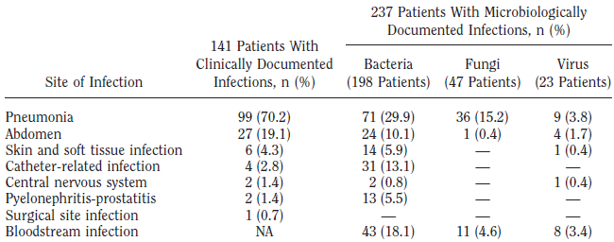
Neutropénie: sepsis, choc et survie
Etude rétrospective réa St Louis 1998-2008
  Comparaison 1998-2003 et 2004-2008
428 en SS/CS sur 637 admissions de neutropéniques
  IGS II: 59 vs 53
  SOFA: 10 vs 9
Hémopathies: 84%
  LA: 37,5 vs 35,2%
  Lymphome: 29,3 vs 36%
  Myélome: 11,9 vs 7,4%
Allogreffe
  8,1 vs 10,2%
Legrand, CCM 2012

Slide 27
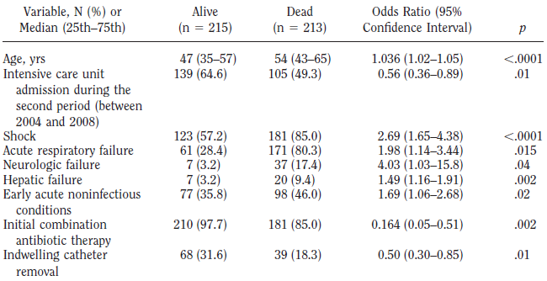
Neutropénie: sepsis sévère, choc et survie
Mortalité
Réa: 40,1%
Hôpital: 49,8%
6 mois: 63,3%
Legrand, CCM 2012

Slide 28
Prise en charge
Antibioprophylaxie
Hospitalisation ou ambulatoire
IV ou per os
Monothérapie ou association
Couverture ou non BGN BMR
Couverture ou non SARM

Slide 29
Objectifs
Le bon traitement au bon moment et avec la bonne durée
Minimiser:
  L’échec clinique
  La toxicité
  La sélection de résistances

Slide 30
Antibioprophylaxie

Slide 31
Vignette 1
Patiente de 25 ans
  Allogreffe de cellules souches hématopoïétiques
  Donneur apparenté
  Conditionnement myéloablatif
    Chimiothérapie
    Irradiation corporelle totale

Slide 32
Question
Pensez vous que cette patiente devrait recevoir une prophylaxie antibactérienne ?
  Fluoroquinolone
  Décontamination digestive non absorbable
  Oracilline
  Cotrimoxazole
  Aucune

Slide 33
Prophylaxies: recommandations
Tomblyn. BBMT 2009
Freifeld . CID 2011
Flowers. JCO 2013
Flowers. JCO 2018
ASBMT 2009, IDSA 2010, ASCO 2013 ASCO/IDSA 2018:
  FQ recommandée/ neutropénies longues BI
  Diminution HC BGN mais pas mortalité
  Implique obligatoirement de mettre en place une stratégie de dépistage des résistances des BGN aux FQ (BII)
Risques
  BGN FQ-R, autres pathogènes: SARM, BLSE, C. difficile
  Perte d’une classe pour le traitement probabiliste
  A adapter à l’écologie locale: pas si haut % de résistance
Averbuch. Haematologica 2013
EBMT Handbook 2019
Mikulska et al J Infect 2018

Slide 34
Antibioprophylaxie par lévofloxacine
Etude Suisse / 88 LAM
  1998-2001 (sans) vs 2010-2011 (avec)
  Pas de différences bactériémies: 32 vs 35%
    Plus de BGN si pas de prophylaxie (42 vs 14%)
  Pas de différence de survie J100: 88 vs 84%
Etude Italienne / 85 LAM sous lévo
  Induction (20 HC+): 80% CG+
  Consolidation (59 HC+): 72% BGN dont 74% R aux quinolones
Etude Brésilienne 310 greffes dont 21% allo,
  2016-2018 (avec) vs 2019 (sans) prophylaxie
  Plus de bactériémies « après » (14 vs 37%; OR 3,7 [2,0-7,1])
  Moins de résistance des BGN « après » 60 vs 17%
  Moindre mortalité à j30 (27 vs 3%; OR 0,23 [0,06-0,95])
Gerner SMW 2014
De Rosa BMCID 2013
Guimarães Antibiotics 2022

Slide 35
Antibioprophylaxie neutropénie en France
Controversée, et assez peu utilisée
  Probablement en lien avec niveau de résistance aux FQ
Citée par une RFE récente
  Prise en charge du neutropénique en réanimation (SRLF+GFRUP/SFAR/SFH/SF2H/SPILF)
  Une prophylaxie antibactérienne ne doit probablement pas être employé chez un patient neutropénique de réanimation (grade 2-, accord fort)
Schnell AIC 2016

Slide 36
Décontamination digestive
Pas d’étude récente chez le neutropénique
« proxy » réanimatoire: études contradictoires
  Risque sélection souches résistantes
    Ex: Réanimation Pays-Bas - suivi KP BLSE J0 puis 2/sem
    Avant/après DDS: Coli/tobra => augmentation
      KP BLSE coli-R: 0/28 => 75/106
      Pathogènes naturellement coli-R (Proteus, Morganella, Serratia)
  Pas de risque sélection souches R
    Réanimation Rennes – dépistage BLSE J0 puis 1/sem Patients ventilés >24h de 2008 à 2012
    Avant/après DDS: coli/tobra/amb po 4/j + MPR nasale x2 + toilette chlorex x2
      Diminution de l’incidence des BLSE (1,59 vs 5,42/1000 JH en pré intervention; p<0,001)
      Diminution incidence infections à BMR (1,59 vs 5,43/1000 JH en pré intervention; p<0,0001)
RFE 2017 réanimation
  En faveur si <20% BMR (et pneumonies fréquentes)
Non recommandé par SFGM-TC
Citée comme « à évaluer au cas par cas » par EBMT (Handbook2019)
  Non recommandé pour décolonisation EPC
Halaby AAC 2013
Camus J Inf 2016
Lewalle et al, Bull Cancer 2019

Slide 37
PEC neutropénie fébrile
La Ville
L’hôpital

Slide 38
Vignette 2
Patiente de 72 ans
LLC
  3ème cure Rituximab-Fludarabine-Cyclophosphamide
  A eu un épisode fébrile après sa 1ère cure traité en ambulatoire par augmentin/ciflox, il y a 2 mois
Appelle pour signaler nouvel épisode fébrile

Slide 39
Question
Vous:
  Lui envoyez une ordonnance d’augmentin/ciflox
  La faite venir en cs ou HdJ pour évaluation et si bonne tolérance, RAD avec augmentin/ciflox
  La prenez en hospitalisation pour un TT par cefotaxime IV

Slide 40
Questions à se poser en ville
Hospitaliser ou gestion ambulatoire?
En fonction du terrain :
  Comorbidités
  Type de pathologie
  Durée aplasie attendue
  Allergies
  1er épisode ou récidive?
En fonction du tableau clinique :
  Évaluation des signes de gravité
Si gestion en ville quel ATB? Evaluation?
Diapo C Berthon, Mds Lille

Slide 41
Evaluation du risque
Score MASCC (Multinational Association for Supportive Care in Cancer scoring system
  < 60 ans: 2
  Ambulatoire 3
  Pas/peu de symptomes de NF 5
  Symptomes modérés de NF 3
  Pas d’hypoTA (>90mmHg) 5
  Pas de deshydratation 3
  Pas de BPCO 4
  Pas d’infection fongique antérieure 4
Score ≥ 21 = faible risque de complication
  VVP 94%
Klastersky. JCO 2000

Slide 42
Patients à « bas risque »
Bas risque: (A2)
  Neutropénie <7j, peu ou pas de comorbidités
  Score MASCC ≥ 21 (B1)
Haut risque (A2)
  Neutropénie attendue longue > 7j et profonde (100PN)
  Et/ou comorbidités significatives (hypoTA, altération neuro…)
  Score MASCC < 20 (B1)
TT oral ?
  Initiation hôpital
  Si OK, poursuite à domicile A1: Amox clav + cipro A1
  Si prophylaxie FQ: Pas de FQ en probabiliste A3
Corolaire: Implicitement, pas de TT ambulatoire
  Si prophylaxie FQ
  Si TT récent (dans les 6 mois) avec FQ
Flowers – recos ASCO – JCO 2013
Freifeld – recos IDSA – CID 2011

Slide 43
Type de pathologie
Lymphome
Myélome
SMD
« Tumeur solide »
Ambulatoire
Aplasie durée courte (pour savoir durée prévisible voir date prochaine cure)
Peu profonde
Allogreffé
Leucémie aigue
Discussion hémato
OBLIGATOIRE
+/- Hospitalisation
Aplasie + longue et profonde
immunosuppresseurs
Diapo C Berthon, Mds Lille

Slide 44
Recherche
signes de gravité
  Marbrures
  Hypo TA (hors antiHT)
  FR > 22
  Confusion
  Oligurie
  Autre signe de défaillance d’organe
foyer infectieux
  Pulmonaire
  ORL (bouche avec mucite)
  Cutané ( catheter, périné)
  Urinaire
  Neurologique
La fièvre est souvent le seul symptôme
Selon terrain et signes de gravité: ambulatoire ou hospitalisation

Slide 45
Quel bilan ?
Bilan initial A3
  NFS
  IUC
  BH
  Hémocultures
    1 VP et 1 KT
  Rx thorax si signes respi
  Prélèvements microbio orientés par la clinique
Mais aussi: glycémie, CRP, Sat O2
  Si signes de gravité:
    GDS, lactates, LDH, TP/TCK, fg, RAI
Et selon le cas
  Marqueurs fongiques
  Monitorage AF
  Scan tho
Freifeld et al – recos IDSA – CID 2011
En ville ?
ECBU
Hémoc?
Antigénurie?
Peu d’ATB possibles
Evaluation max h48
Education patient /famille

Slide 46
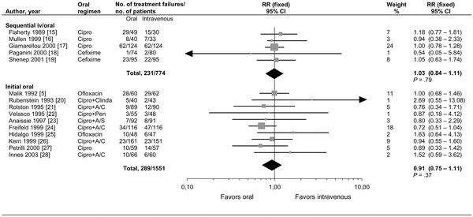
Oral ou IV: que des vieilles études, avec peu de BMR
Kern, CID 2006

Slide 47
Antibiothérapie orale mais laquelle ?
Cibler l’écologie locale
  Ex, en 2017: 29 bactériémies entre J0 et J4 (hors SCN))
% sensibilité | N=29
Augmentin | 45%
Ceftriaxone | 62%
Oflo | 45%
Cipro | 59%
Lévo | 52%
Genta | 66%
1 seule BLSE
55% S augmentin + oflo
66% S augmentin + cipro
76% S augmentin + lévoflo
Choix 2018
Augmentin 1-2 g 3 fois/J
Lévoflo 500 mg /J
Fusil à 1 coup ?

Slide 48
Evaluation
Si toujours fébrile à 48h/ 72h ATB
HOSPITALISATION
Education patient et famille sur signes de gravité :
Marbrures, oligurie, déshydratation, troubles neurologiques
Peut on autoriser anti pyrétiques?
Oui si pas de prise systématique et contrôle température avant prise et après début antibiotiques
NON si mauvaise compréhension du patient et famille
Diapo C Berthon, Mds Lille

Slide 49
Est-ce que ca marche dans la vraie vie ?
Etude prospective urgences IGR – tumeurs solides et NF
  Gr 1: MASCC ≥ 21, pas de foyer, entourage à domicile
    Retour à domicile et AUG/CIP
  Gr 2: MASCC <21 ou anomalies clinique ou biologique
    Haut risque: signes de gravité
      Hospitalisation et ATB IV (TZB ou FEP)
    Bas risque: anomalies de gravité mineure
      Hospitalisation et AUG/CIP (51%) ou CRO (49%)
Borget Bull Cancer 2014E

Slide 50
Est-ce que ca marche dans la vraie vie ?
137 épisodes inclus
  26 ambulatoires:
    0 complication ou hospitalisations
  37 hospitalisés « haut risque »: DMS 7,7J
    6 (16%) complications dont 1 décès et 4 choc septiques
  74 hospitalisés « bas risque »: DMS 4,5J
    0 complication ou re hospitalisation après sortie
    9 (12%) modification ATB
      entérocoque (2), pyo (1), SCNMR (1), ICD (1), persistance fièvre (3)
Borget Bull Cancer 2014E

Slide 51
La FQ sert elle à quelque chose ?
PHRC 2024 (CH Versaille, lettre d’intention acceptée)
Augmentin (3g/7j) vs augmentin + cipro
  Essai randomisé de non infériorité
  Neutropénie attendue <7j
    Lymphomes
    SMD
    LA en TT non intensif
12 centres avec accord de participation

Slide 52
A l’hôpital
Patients à « haut risque »

Slide 53
Vignette 3
Patient de 45 ans
  ATCD:
    Tabac 30 PA
    Cellulite faciale en 2014 - Séjour en réanimation
    Portage digestif K. pneumoniae BLSE découvert pendant le séjour en réanimation
  LAM avec -5/del(5q)
    Chimiothérapie d’induction
    Aplasie attendue > 3 semaines
  Hospitalisation en hématologie
    Secteur protégé avec traitement d’air.
    Dépistage d’entrée de BMR négatif

Slide 54
Question
A j7 de neutropénie, 1 épisode fébrile
  Pas de signe de gravité
  Aucun point d’appel clinique (un KT central propre)
Quel(s) traitement(s) antibiotique mettez vous en route ?
  Céfépime
  Imipénème
  Pipéracilline-tazobactam
  Amikacine
  Vancomycine

Slide 55
Choix ATB: la vraie vie de la neutropénie fébrile
Référence historique: association ß-lactamine + aminoside
  Nombreux essais thérapeutiques
    Pas de supériorité C3G/Uréidopénicilline/pénèmes
Choix de la bétalactamine dépendant
  ATCD personnels: ATB/BMR
  Epidémiologie résistances locales
Bénéfice individuel/collectif
  Traitement antibiotique urgent
  Unités à forte pression de sélection ATB
  Nécessité d’établir des protocoles régulièrement réévalués

Slide 56
Choix ATB: la vraie vie de la neutropénie fébrile
On ne sait pas ce qu’on traite (et 1/2 , on ne le saura jamais)
  Mais, il faut traiter vite , c’est une urgence thérapeutique
Contraintes
  Examen clinique peu contributif
  Imagerie standard peu contributive
  Traitement le plus souvent probabiliste
Réévaluation indispensable à 72 heures: bactério et clinique
  Aggravation précoce = échec
  Amélioration même imparfaite = succès
Et il faut aussi penser
  A l’écologie du service
  A conserver des alternatives si d’autres NF surviennent pendant le séjour

Slide 57
Recommandations européennes (ECIL4): Paramètres du choix ATB
Ecologie locale
ATCD BMR
FdR BMR
  Exposition ATB/C3G
  Noso
  Hospit. longue ou répétée
  KT U
  Patients agés
  Séjour réa
  Présentation clinique
    Grave
2 stratégies à discuter
  Escalade
    Traitement probabiliste « non carbapénème »
    Escalade selon µbio/ clinique
  Désescalade
    Couverture initiale large
    Désescalade si on ne trouve pas de pathogène résistant
Averbuch et al. Haematologica 2013

Slide 58
Chez ce patient
Fièvre relativement précoce
Pas de portage BMR récent
Pas de signe de gravité
Pas de signe d’appel
Monothérapie suffisante
Pas d’arguments pour un carbapénème

Slide 59
Recommandations USA
IDSA 2010
Monothérapie avec anti pseudomonas AI
  Céfépime
  Imipénème ou méropenem
  Tazocilline
Ajout autre molécule possible pour prise en charge initiale de complications (hypoTA, pneumonie) ou suspicion de BMR BIII
Prise en compte possible de BMR si infection/colonisation préalable BIII
Pas d ’anti CG+ empirique AI
  A discuter selon
    Clinique: peau et tissus mous/CVC
    Instabilité hémodynamique
SARM | Vancomycine, Linezolide, Daptomycine
ERG | Linezolide, Daptomycine
BLSE | Carbapénèmes
EPC | Colimycine, Tigécycline
Freifeld – recos IDSA – CID 2011

Slide 60
Question
Le patient reste fébrile malgré 72h de pipéracilline – tazobactam
  Il n’y a pas de documentation
  Il n’a aucun signe de gravité
Vous proposez:
  De ne pas changer d’antibiotique
  D’escalader vers l’imipénème
  De rajouter de la daptomycine
  De changer pour le céfépime
  De mettre un antifongique en probabiliste

Slide 61
Recommandations UE 2011 (ECIL4)
Molécules en probabiliste
  Anti G+ seulement si SS/CS/pneumonie, colonisation, ILC/PTM
  Aminoside seulement si choc, suspicion pyo, acineto, XDR…
CAT si patient toujours fébrile à 48-72h
    Adaptation si documentation
    Pas d’escalade ATB si patient stable
    Discuter traitement antifongique probabiliste
  Rechercher infection fongique, foyer profond
    Ag aspergillaire, TDM thoracique, +/- LBA
    Imagerie abdominopelvienne, ETT (EI), doppler veineux (cathéter)
Averbuch. Haematologica 2013

Slide 62
En France: RFE prise en charge du neutropénique en réanimation
NF: Bêta lactamine anti pyo active contre les CG+
  Association à aminoside controversée
Si forme sévère
  Association initiale B-lactamine anti pyo + aminoside
    Expert opinion, weak agreement
Désescalade
  Pathogène sensible spectre plus étroit
    Expert opinion, strong agreement
  Pas de documentation et stable cliniquement
    Expert opinion, weak agreement
Schnell AIC 2016

Slide 63
Risque à évaluer selon hémopathie sous jacente et présentation
Aspergillose
  Induction de LAM
    Importance connaitre taux sérique si prophylaxie azolé
CMV et Pneumocystose
  Hémopathies lymphoïdes, anti CD20
  Allogreffe
KT/peau
  CG+
Digestif
  ICD

Slide 64
Recommandations européennes 2011 (ECIL4)
Durées de traitement
Arret ATB probabiliste à ≥ 72h
  Si apyrexie ≥ 48h et stable
    Quelque soit profondeur et durée de neutropénie
Si infection documentée (microbio ou clinique)
  Jusqu’à éradication microbiologique (i.e., contrôle HC)
  Jusqu’à résolution de tous les signes d’infection
  Au moins 7 jours dont 4 d’apyrexie
Averbuch. Haematologica 2013

Slide 65
Arrêt précoce supporté par plusieurs étude
Aguilar Guisado Lancet ID 2017
la Martire et al, EJCMID 2018
Van de Wyngaert et al. IJAA 2019
Paret et al, AAC 2022
Metais et al, J Inf 2022
Durand et al, ARIC 2024
Essai randomisé Espagnol 2012-2016 (6 centres)
  Arrêt ATB selon ECIL4 vs poursuite jusqu’à PNN>500
  Résultats ITT et PP identiques:
    Moins ATB dans groupe « arret » et pas de différence J T°/mortalité
Etude avant/après CHU Mondor
  Arrêt précoce: 52 faits /58 possibles (100 épisodes NF)
  Pas de différence avant/après pour Transfert en réa / bactériémies / ICD / DC
Cohorte « après » CHU Lille
  49 arrêts précoces sur 115 épisodes fébriles dont HC, ECBU, poumon
  20% échec avec reprise rapide ATB, Aucun DC, SG, CS, transfert en réa
Cohorte retrospective Ouest F
  170 épisodes fébriles
  Plus de bactériémie dans la cohorte « arret ATB » 27vs 12%
  Pas de différence Réa/choc/décès/récurrence fébrile
Comparaison durée courte (max7j vs longue/104 bactériémies)
  Pas de différence

Slide 66
Allergie bêta-lactamines
Allergies croisées peu fréquentes
    ~2% Péni => Céphalosporines
    ~1 % Péni => Carbapénèmes
    Mais ~25% Céphalosporines => Péni
Si allergie non sévère pénicilline
    Autres sous classes possibles
Si allergie sévère (choc ana/quincke/TEN/DRESS)
  Azactam + Aminoside + Daptomycine
  Quinolone + Aminoside + Daptomycine
IDSA allergie vraie (A2):
  - Clindamycine + Ciprofloxacine ou Aztréonam + Vancomycine
Comte Rev Med Suisse 2012
Recos SPILF/SFD en cours

Slide 67
Adaptation locale des recommandations
Doit-on tenir compte de la résistance aux ATB en empirique?

Slide 68
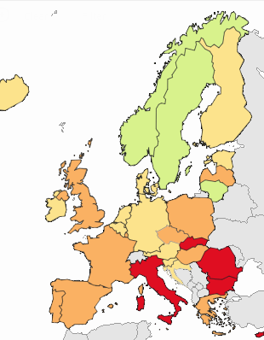
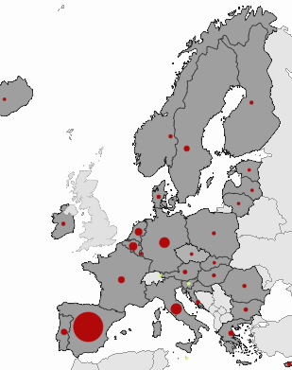
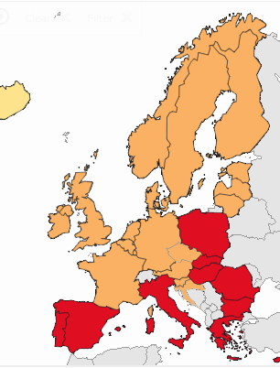
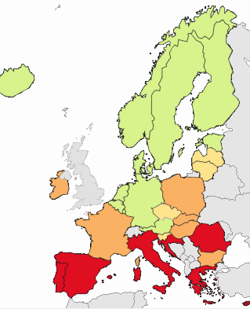
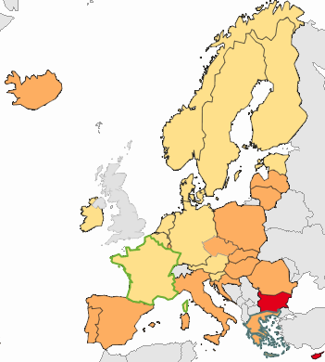
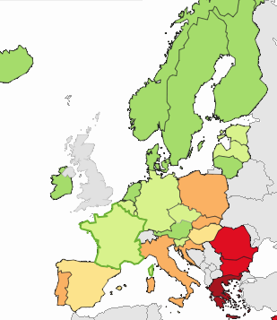
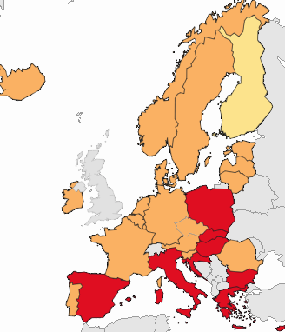
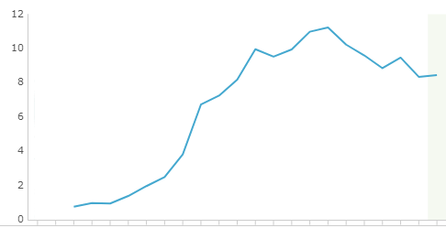
Résistances en 2022: infections invasives
PRP: 20 souches
SARM: 10,4%
E. coli I/R aux FQ
E. coli R aux C3G
KP carbapénèmes R
10% en 2012
17,8% en 2012
8,4% en 2022
Fr: 1%
I: 25%
Gr: 72%
14,7 % en 2022
Notes:
68
68
68
68

Slide 69
BLSE/EPC MdS 2022
Sur 829 patients avec au moins un prélèvement bactério:
  109 avec au moins un prélèvement BLSE (13%) et 25 EPC (3%)
Ou sont les BLSE/EPC ?
  10 patients avec au moins un épisode de bactériémie
  42 patients avec au moins un ECBU +
  102 patients avec un dépistage anal isolé
Dr Titecat, données non publiées

Slide 70
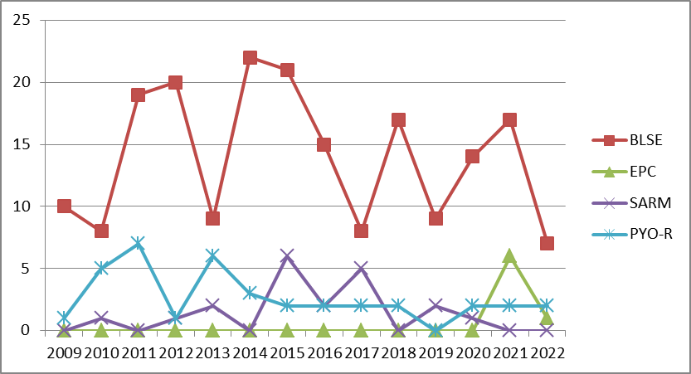
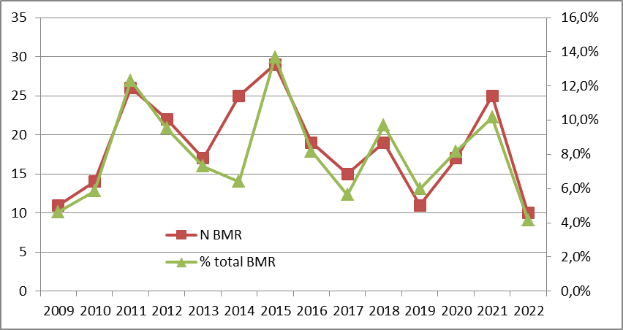
BMR/HC:
Ca tient
2023: épidémie NDM
14 épisodes/12 patients

Slide 71
Stratégies ATB/BMR à définir par centre
Dépistage systématique ?
Antibiogramme sur prélèvements de dépistage ?
En 1ère ligne sur un porteur ?
Si échec 1ère ligne chez un porteur ?
Si appel du labo pour HC+ chez un porteur ?
Uniquement si sepsis/choc chez un porteur ?

Slide 72
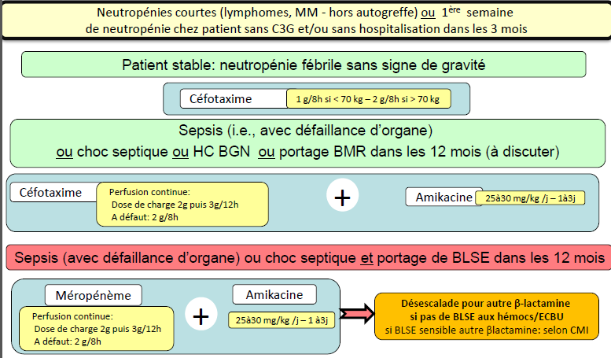
Stratégie ATB: exemple

Slide 73
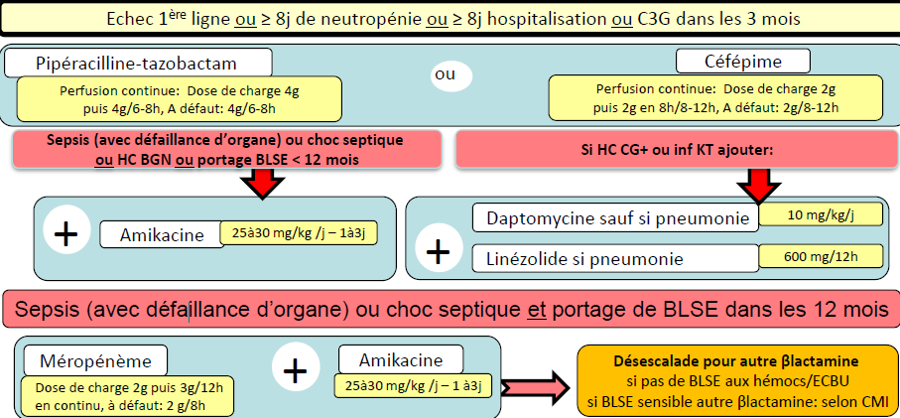
Stratégie ATB: exemple

Slide 74
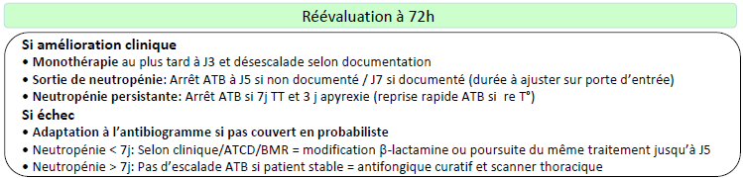
Stratégie ATB: exemple

Slide 75
Prise en compte du risque EPC: exemple
Ne pas prendre en compte l’EPC en probabiliste sauf en cas d'instabilité tensionnelle
  ATB habituelle selon le statut du patient
Instabilité tensionnelle, ou BGN sur une hémoculture
  Débuter la molécule adaptée à la dernière résistance connue en perf continue
Arrêter dès que possible pour préserver la molécule
  Au retour de la bactério si ce n'est pas un BGN, ou à 72h si les HC ne poussent pas
  Au retour de l'antibiogramme si ce n'est pas une EPC
  Après 7 jours si c'est une bactériémie simple à EPC
Choix de molécule
  Carbapénémases (EPC = OXA48, NDM, KPC, …)
    Oxa48: Ceftazidime/avibactam: Peu actif sur CG+.
    KPC: Ceftazidime/avibactam ou meropénème/vaborbactam.
    NDM: Ceftazidime/avibactam + Aztreonam: (c’est avi+azt qui est actif sur les NDM)
  P.aeruginosa multi R
    Ceftolozane/tazobactam: Peu actif sur CG+.
    Colimycine: charge: Actif sur acineto et EPC (sauf Serratia, Proteus, Morganella)
    Céfidérocol: Intérêt aussi sur NDM, Acineto, Steno. Utiliser en association, PAS en probabiliste.

Slide 76
Tout est évolutif
Analyse 1/an des résultats de microbiologie de l’année
  Au global
  Pour LA/allogreffe
  Tous prélèvements
  Hémocultures
Revue des échecs

Slide 77
Infections virales
Celles pour lesquelles il y a une prévention
  HSV
  VZV
  CMV
  HVB
Les autres ou il y a (parfois) un traitement curatif
  COVID19
  VRS
  Adenovirus
  BKV
  HHV6
  etc……

Slide 78
Infections virales
Styczynski et al. BMT 20090 (ECIL2)
Lewalle et al, Bull Cancer 2019
HSV/VZV
  Prophylaxie (val)acyclovir
HVB
  TT si anti HBc+
Mallet et al. Lancet Infect Dis 2016
Lewalle et al, Bull Cancer 2019

Slide 79
Infections virales et allogreffe
Ljungman BMT 2008 (ECIL2)
Sourisseau Blood advances 2022
CMV
  Prophylaxie Letermovir ou monitorage +/- traitement préemptif
HHV6
  Pas de prophylaxie
  TT curatif Ganciclovir/foscarnet
Adenovirus
  Cidofovir
BK Virus
  Cidofovir
Ward et al, Haematologica 2019 (ECIL2017)
Dulery et al. BBMT 2012
Deconinck et al. Pathol Biol 2013 (SFGM)
Matthes-Martin et al. TID 2012. (ECIL4)

Slide 80
COVID-19
Curatif
  Nirmatrelvir-ritonavir: durée double ?
  Remdesivir: 3 ou 5j ?
  Plasma de convalescent: sur RCP nationale
    Association antiviral/plasma ?
Monoclonaux en préventif
  Selon variant
    Ex omicron et tixagevimab/cilgavimab
    161 patients traités
    14% de COVID sans forme grave
Jondreville et al, J Hem Oncol 2022

Slide 81
Conclusion: Neutropénie fébrile
Risque variable selon profondeur/durée
Importance de connaitre son écologie
Les stratégies de traitement évoluent
  Pas d’association/escalade systématique
  Epargnez les molécules, chez les neutropéniques aussi
Penser aussi au fongique et/ou au viral selon les patients

